Slide 1
Uso de dados georreferenciados para aprimorar verificações de terrenos em auditorias financeiras do governo do DF
Painel 4
Marcelo Magalhães
Diogo Coelho
TCDF

Slide 2
Reflexão
Se a única ferramenta que você tem a sua disposição é um martelo, você tenderá a enxergar todos os problemas como se fossem pregos.
Abraham Maslow

Slide 3
Data Science
Tópico do Painel
Inovação no setor público
Contabilidade aplicada ao setor público
Auditoria Financeira: bens imóveis
Sustentabilidade / Proteção do Patrimônio Público

Slide 4
Data Science
Fluxo pesquisa: perspectiva mais científica
Elaborar questões a serem levantadas
Formular hipóteses/proposições relacionadas à investigação
Escolher e coletar dados relevantes para análise
Aplicar ferramentas estatísticas relevantes à análise
Resultados guiar a análise para decidir hipótese mais plausível
Processo iterativo pode envolver a volta a passos anteriores
Referência: Prof. Roger Peng/MSDS - UT Austin

Slide 5

Data Science
Exemplo 1: investigar o lançamento de uma moeda (mecanismo)
Hipótese 1: moeda justa
50% lançamento cara
Hipótese 2: moeda enviesada
sempre mostra cara
Dados coletados até o momento:
1º lançamento deu cara
Referência: Prof. Roger Peng/MSDS - UT Austin

Slide 6
Data Science
Exemplo 1: investigar o lançamento de uma moeda (mecanismo)
Para o fenômeno investigado:
Hipótese 1 (moeda justa)
Probabilidade 50%
Hipótese 2 (moeda enviesada)
Probabilidade 100%
Referência: Prof. Roger Peng/MSDS - UT Austin

Slide 7
Data Science
Exemplo 1: investigar o lançamento de uma moeda (mecanismo)
E se coletarmos mais dados?
+ 2 lançamentos:
2º lançamento: cara
3º lançamento: cara
Referência: Prof. Roger Peng/MSDS - UT Austin

Slide 8
Data Science
Exemplo 1: investigar o lançamento de uma moeda (mecanismo)
Novas probabilidades
H1 (moeda justa):
½ * ½ * ½ = 1/8 ou 12,5%
H2 (moeda enviesada):
100%
A coleta (de mais dados) foi informativa (relevante para decidir sobre as hipótese)? SIM (auxiliou o analista decidir H1 e H2)
Referência: Prof. Roger Peng/MSDS - UT Austin

Slide 9

Data Science
Exemplo 1: investigar o lançamento de uma moeda (mecanismo)
E se coletássemos mais dados?
Seu chefe sugere:
“Vamos pesar a moeda”
“Dados são sempre importantes, isso deve ser útil!”
Referência: Prof. Roger Peng/MSDS - UT Austin

Slide 10
Data Science
Exemplo 1: investigar o lançamento de uma moeda (mecanismo)
Analista avalia:
Existe diferença peso entre moedas?
Moeda enviesada é mais leve?
Referência: Prof. Roger Peng/MSDS - UT Austin

Slide 11
Data Science
Exemplo 1: investigar o lançamento de uma moeda (mecanismo)
Cenário 1:
Não há diferença de pesos
Moeda enviesada e moeda justa
tem o mesmo peso
Referência: Prof. Roger Peng/MSDS - UT Austin

Slide 12
Data Science
Exemplo 1: investigar o lançamento de uma moeda (mecanismo)
Cenário 1:
Não há diferença de pesos
Moeda enviesada e moeda justa
tem o mesmo peso
Dados extra não ajudam decidir
qual hipótese (H1 ou H2) é mais plausível.
O dado extra não é informativo/relevante!
Referência: Prof. Roger Peng/MSDS - UT Austin

Slide 13
Data Science
Exemplo 1: investigar o lançamento de uma moeda (mecanismo)
Cenário 2:
Há diferença de pesos
Existe um modelo
capaz de relacionar pesos
probabilidade ser justa ou enviesada.
Referência: Prof. Roger Peng/MSDS - UT Austin

Slide 14
Data Science
Exemplo 1: investigar o lançamento de uma moeda (mecanismo)
Cenário 2:
Existe um modelo
capaz de relacionar pesos
probabilidade ser justa ou enviesada.
Dados extra ajudam na decisão
promovem alteração plausibilidade H1 e H2
O dado extra é informativo/relevante!
Referência: Prof. Roger Peng/MSDS - UT Austin

Slide 15
Data Science
Exemplo 2: investigando temperatura cidade São Paulo
Pergunta 1: Qual a temperatura típica em São Paulo?
Formular hipóteses:
Hipótese 1: Temperatura é em torno de 30ºC
Hipótese 2: Temperatura não é em torno de 30ºC
Coletar dados: dados de centros de meteorologia
Ferramenta de análise: média aritmética
Referência: Prof. Roger Peng/MSDS - UT Austin

Slide 16
Data Science
Exemplo 2: investigando temperatura cidade São Paulo
Pergunta 1: Qual a temperatura típica em São Paulo?
Dado coletado: média anual da temperatura é de 20ºC
favorável à Hipótese 2 (temp. não é em torno de 30ºC)
H2 é mais plausível em relação à H1
a análise das hipóteses é sempre relativa
Referência: Prof. Roger Peng/MSDS - UT Austin

Slide 17
Data Science
Exemplo 2: investigando temperatura cidade São Paulo
Pergunta 2: Qual a variação mensal de temperatura em SP?
Formular hipóteses:
Hipótese 1: Variação sazonal, mais quente no verão
Hipótese 2: Não há variação mensal relevante (Ex: Linha Equador)
Coletar dados: dados de centros de meteorologia
Ferramenta de análise: média aritmética?
Referência: Prof. Roger Peng/MSDS - UT Austin

Slide 18
Data Science
Exemplo 2: investigando temperatura cidade São Paulo
Pergunta 2: Qual a variação mensal de temperatura em SP?
Formular hipóteses:
Hipótese 1: Variação sazonal, mais quente no verão
Hipótese 2: Não há variação mensal relevante (Ex: Linha Equador)
Coletar dados: dados de centros de meteorologia
Ferramenta de análise:
mesma ferramenta?
média aritmética? 20ºC ?
Referência: Prof. Roger Peng/MSDS - UT Austin

Slide 19
Data Science
Exemplo 2: investigando temperatura cidade São Paulo
Pergunta 2: Qual a variação mensal de temperatura em SP?
Ferramenta de análise:
mesma ferramenta?
média aritmética? 20ºC ?
modificar a ferramenta de análise
mais pertinente: gráfico de dispersão (por exemplo)
Referência: Prof. Roger Peng/MSDS - UT Austin

Slide 20
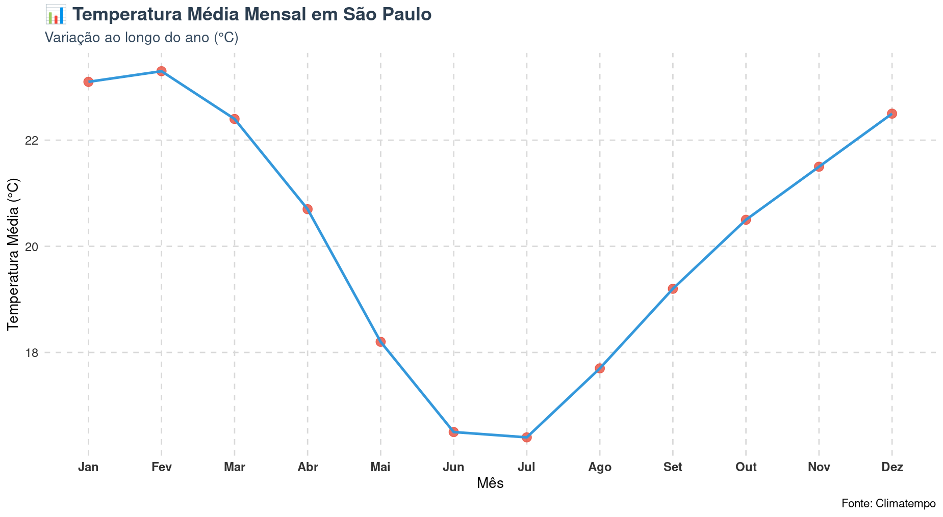
Data Science
Exemplo 2: investigando temperatura cidade São Paulo
Gráfico elaborado pelo autor (com o R)

Slide 21
Data Science
Exemplo 2: investigando temperatura cidade São Paulo
com a nova ferramenta de análise:
possível decidir em favor da Hipótese 1 (existe variação sazonal)
isso não era possível com o uso da ferramenta analítica anterior
Referência: Prof. Roger Peng/MSDS - UT Austin

Slide 22
Data Science
A depender fenômeno investigado (pergunta/hipótese):
Dado coletado pode ou não ser informativo/relevante (Ex. 1)
A ferramenta analítica aplicada à dado coletado pode ou não resultar ser informativa/relevante (Ex. 2)
Informativo/relevante: capacidade de afetar a decisão do analista sobre a plausibilidade das hipóteses (trazer mais ou menos elementos para decidir por H1 vs. H2 vs. H3)
Referência: Prof. Roger Peng/MSDS - UT Austin

Slide 23
Data Analytics
Data analytics é um conjunto de ferramentas que possibilitam a análise oportuna e a transformação de um conjunto de dados heterogêneo em informações estruturadas adequadas para a tomada de decisão.
Tang, F., Norman, C. S., & Vendrzyk, V. P. (2017). Exploring perceptions of data analytics in the internal audit function.

Slide 24
Data Analytics
Data analytics é um processo pelo qual insights são extraídos de dados internos ou externos à organização.
KPMG. (2012). Leveraging data analytics and continuous auditing within internal audit.

Slide 25
Data Analytics
Audit Data Analytics (ADA) é o processo de exame de conjuntos de dados (datasets) subjacentes ou correlatos aos objetivos de uma auditoria com a finalidade de extrair informações úteis, por meio de análise, modelagem e visualização.
AICPA (2014).
Salvatore, A. (2024). Data analytics em auditoria: uma abordagem prática e gerencial.

Slide 26
Fiscalizações no âmbito do Tribunal de Contas do DF
Divisão de Auditoria Financeira e de Programas
Auditoria Operacional (desempenho)
Auditoria Financeira

Slide 27
Gestão e Recursos
Pessoal
Capacidade Técnica
Investimento em sistemas
Bases de dados disponíveis

Slide 28

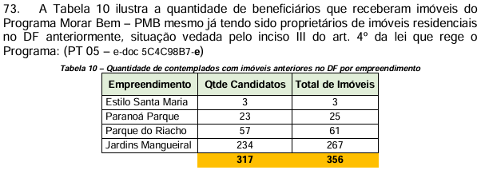
Exemplos de fiscalizações - Dados

Slide 29
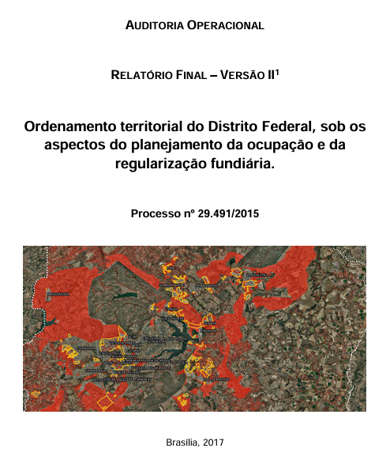
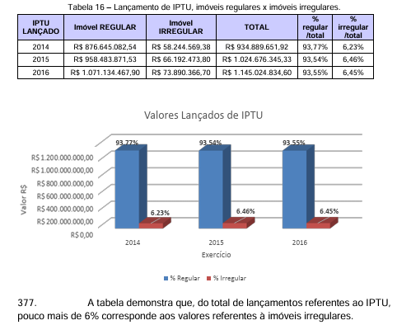
Exemplos de fiscalizações – Dados/sustentabilidade

Slide 30
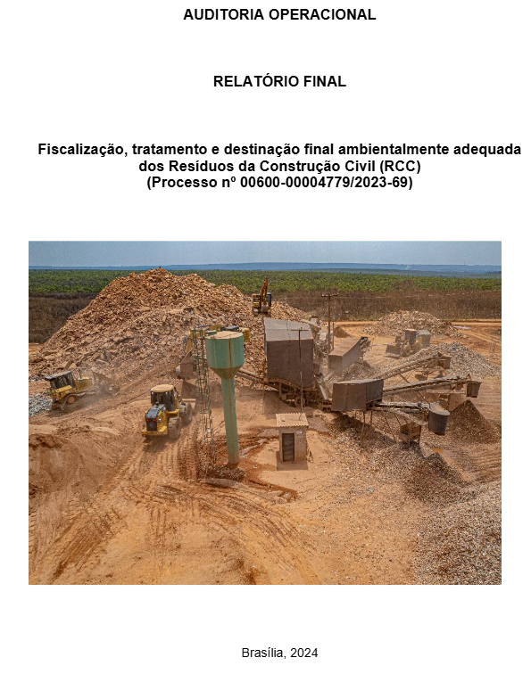
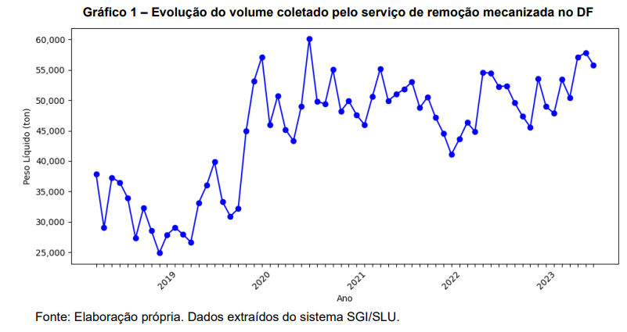
Exemplos de fiscalizações - Dados

Slide 31
Auditoria Financeira
Como a auditoria financeira pode ser um indutor na busca e recepção de dados governamentais essenciais para empreender fiscalizações efetivas.

Slide 32
Estudo de Caso - Introdução
Auditoria Financeira – Definição do Escopo
Verificação do imobilizado:
Terrenos (Praças, parques, etc.) e demais glebas de terra
Prédios/Edificações
Bens de Uso Comum do Povo

Slide 33
Estudo de Caso - Introdução
Auditoria Financeira – Definição do Escopo
Quais características estão diretamente associadas (correlacionadas) ao valor econômico de um terreno vazio (sem edificação)?
Área (m2)
Localização (bairro, avenida, cep, etc.)
Plano/existência de declives
Destinação de uso (o que pode ser construído no local)
Etc...

Slide 34
Estudo de Caso - Introdução
Auditoria Financeira – Definição do Escopo
Impossível estabelecer um valor econômico exato de referência
Valor de referência: comparar contra o valor da contabilidade
Aproximações/modelos/ferramentas de análises (Data Analytics)

Slide 35
Estudo de Caso - Introdução
Auditoria Financeira – Definição do Escopo
E quanto a prédios/edificações?
Idade da construção/estado de conservação
Realização de reforma
Arquitetura
Qualidade do material/acabamento
Destinação de uso (negócios permitidos)
Etc...
+ Terreno

Slide 36
Estudo de Caso - Introdução
Auditoria Financeira – Definição do Escopo
E quanto a prédios/edificações?
Idade da construção/estado de conservação
Realização de reforma
Arquitetura
Qualidade do material/acabamento
Destinação de uso (negócios permitidos)
Etc...
+ Terreno
Análise ainda mais complexa
Contabilidade já tem solução mais simples prédios/edificações: depreciação
e a parte do terreno?

Slide 37
Estudo de Caso - Introdução
Auditoria Financeira – Definição do Escopo
Deliminar o escopo apenas para o recorte do terreno
NBC TSP 17 – Ativo Imobilizado:
74. Terrenos e edifícios são ativos separáveis e são contabilizados separadamente, mesmo quando sejam adquiridos conjuntamente. [...] Os edifícios têm vida útil limitada e por isso são ativos depreciáveis. O aumento de valor de um terreno no qual um edifício esteja construído não afeta a determinação do montante depreciável do edifício.

Slide 38
Estudo de Caso - Introdução
Auditoria Financeira – Definição do Escopo
MCASP:
Em função de suas características, alguns itens do ativo não deverão ser depreciados. Como exemplos de bens que não se encontram sujeitos à depreciação têm-se os terrenos (MCASP, 10 ed., fl. 233).

Slide 39
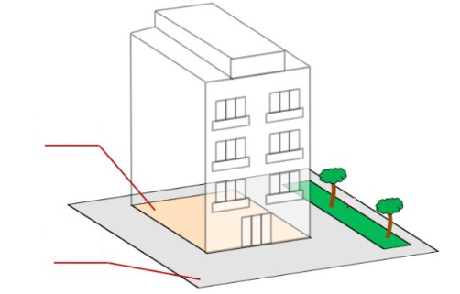
Estudo de Caso - Introdução
Auditoria Financeira – Definição do Escopo
Não é Escopo desse procedimento:
Para efeito desse estudo de caso não nos interessa qualquer edificação/ prédio ou estrutura incorporada ao terreno
prédio/
edificação
prédio/edificação foram analisados por outro procedimento (análise de registros contábeis de lançamentos de depreciação)
Escopo:
projeção cinza/
área do terreno

Slide 40
Estudo de Caso - Introdução
Auditoria Financeira – Definição do Escopo
Contabilidade DF
Prédios/edificações são registrados integralmente como “prédio”, sem lançamento associado a terreno
Efeito de escopo da Auditoria Financeira
Ignoramos o valor das construções edificadas e verificamos apenas a parcela projetada relativa ao terreno (área cinza da figura anterior)

Slide 41
Estudo de Caso - Introdução
Auditoria Financeira – Definição do Escopo
Verificar se o valor registrado nas contas contábeis relativas a terrenos e prédios da contabilidade do DF refletem a realidade do seu valor econômico
Limitações
Valor econômico de referência restrito à parcela do terreno (construções, obras e demais estruturas incorporadas ao terreno foram ignoradas)
Necessidade de aproximar/modelar o valor de referência do terreno
Análise restrita à Administração Direta (SisGepat)

Slide 42
Estudo de Caso - Conhecendo o objeto
Distrito Federal
Sistema Patrimonial – SisGepat
Bens Imóveis/Bens móveis
Contabilidade é alimentada manualmente a partir do SisGepat
Cruzamento de dados entre o sistema contábil (SIGGo) e o sistema patrimonial (SisGepat)
foram identificadas algumas divergências pontuais

Slide 43
Estudo de Caso - Conhecendo o objeto
Distrito Federal
Sistema Contábil
informação sintética
somatório agregado dos terrenos/terras
Sistema Patrimonial
informação analítica (lista imóveis)
localização individual, m2, registro cartório, etc.
dados omissos/informações incompletas

Slide 44
Estudo de Caso - Coleta de Dados
Sistema Patrimonial SisGepat

Slide 45
Estudo de Caso - Coleta de Dados
GeoPortal: Dados de Georreferenciamento
Agregar conjunto de dados (coletar mais dados)
Externos e correlatos aos objetivos da auditoria
Estratégia de transformar conjunto de dados for meio de ferramentas
Facilitar o processo de visualização da realidade

Slide 46
Data Analytics
Audit Data Analytics (ADA) é o processo de exame de conjuntos de dados (datasets) subjacentes ou correlatos aos objetivos de uma auditoria com a finalidade de extrair informações úteis, por meio de análise, modelagem e visualização.
AICPA (2014).
Salvatore, A. (2024). Data analytics em auditoria: uma abordagem prática e gerencial.

Slide 47

Georreferenciamento

Slide 48
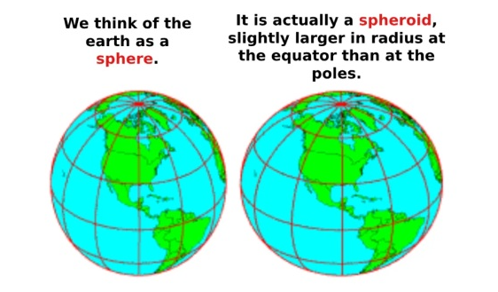
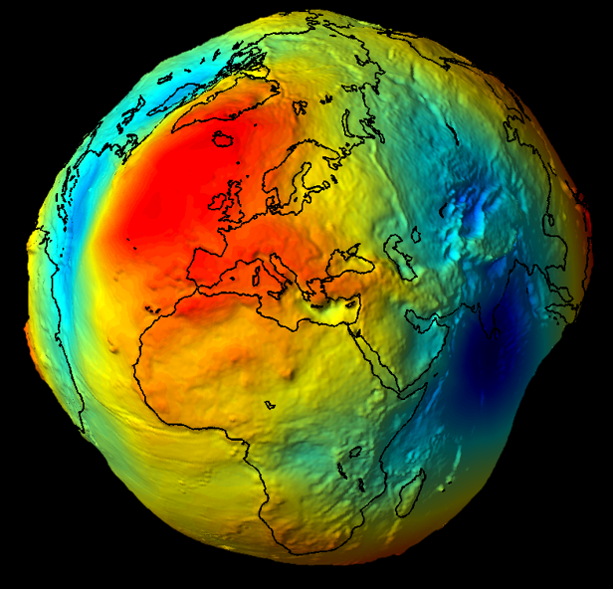
Georreferenciamento
A representação real da superfície da Terra é irregular

Slide 49
Georreferenciamento
Sistemas de representação (Datum)
Locais ou Globais
Local: SIRGAS 2000 (oficial do Brasil)
a elipse projetada para aproximar a superfície é ajustada para melhor acomodar a superfície brasileira, reduzindo distorções locais
Global: WGS 84
A elipse projetada para aproximar a superfície coincide com o centro da Terra e é o mesmo para todos os países, reduzindo distorções médias, mas aumentando distorções locais

Slide 50
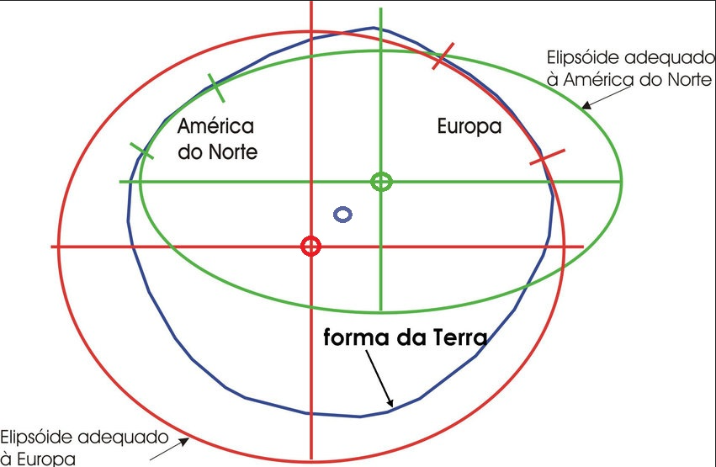
Georreferenciamento
Exemplo de Datums locais

Slide 51
Georreferenciamento
SIRGAS 2000
Coordenadas Geográficas
Medida em graus (sistema esférico/não projetado)
Ex: -15.784144º (latitude), -47.906628º (longitude)
UTM (projetado em plano 2D)
Medido em metros no sistema X,Y
Ex: X: 188558.28, Y: 8252777.47

Slide 52
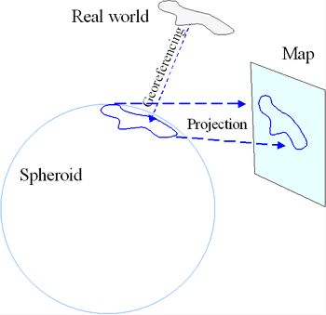

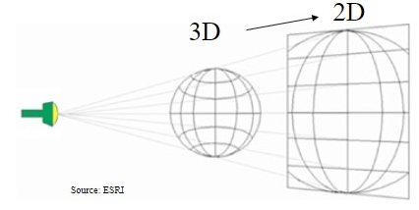
Georreferenciamento
UTM: Aprox. da representação terrestre por meio de projeções

Slide 53
Georreferenciamento
UTM (Universal Transverse Mercator)
Projeção plano cartesiano
Precisão para cálculos alta para medições locais
Uso recomendado: Mapas e medições regionais (ex: cartografia, Google Maps)

Slide 54
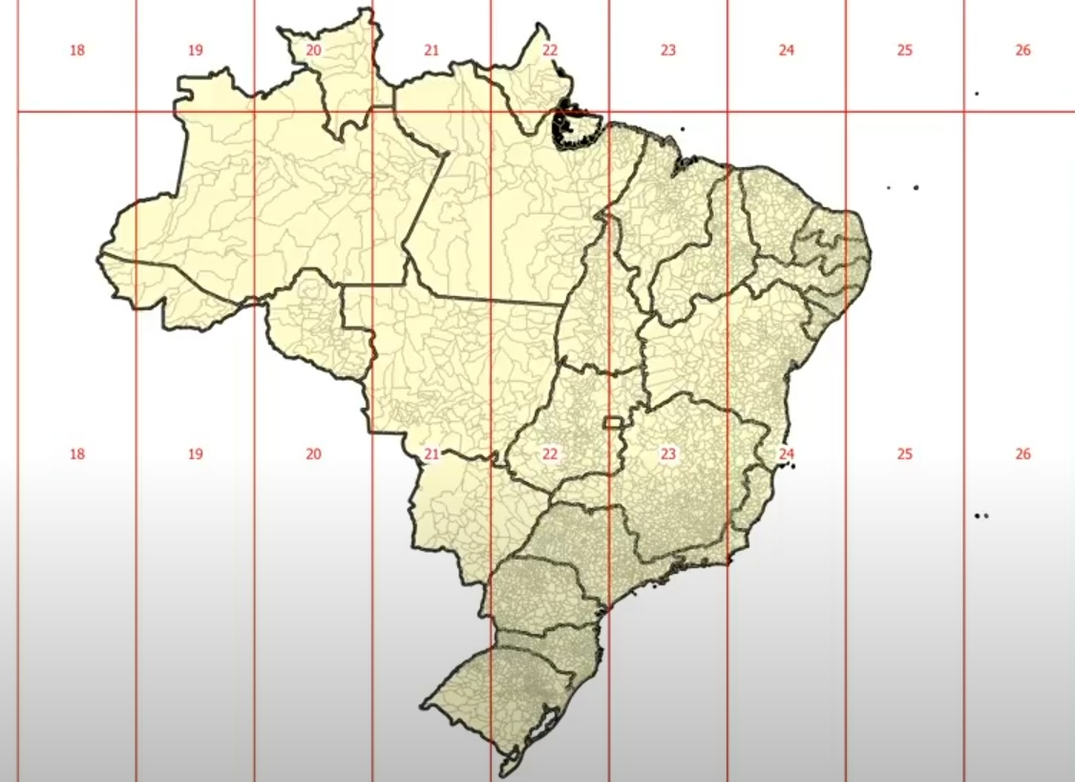
Georreferenciamento
UTM
DF: Zona 23 SUL

Slide 55
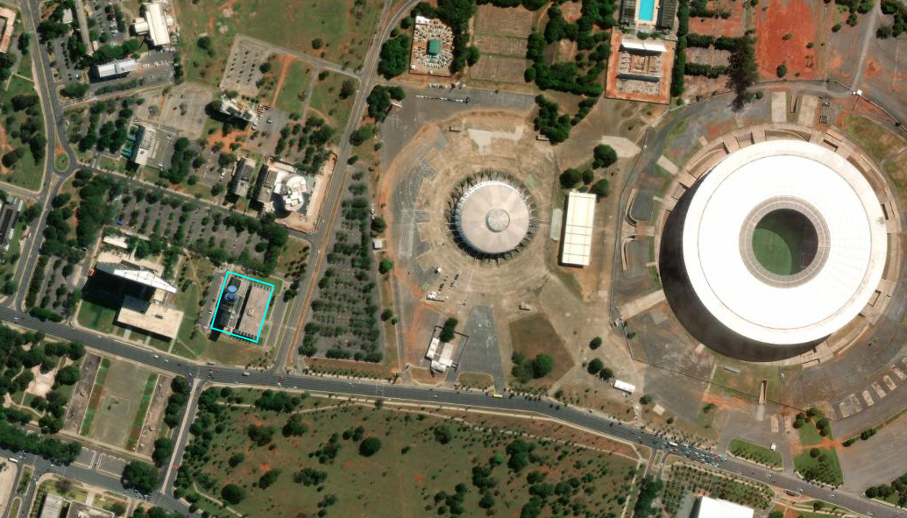
Estudo de Caso - Data Analytics
TCDF Sisgepat

Slide 56
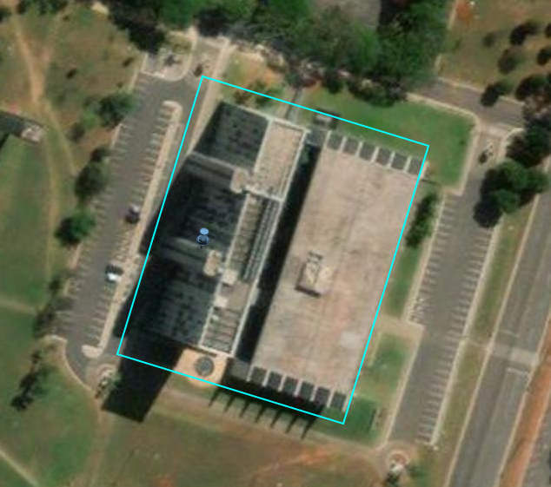
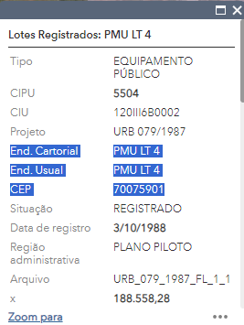
Estudo de Caso - Data Analytics
TCDF Sisgepat

Slide 57
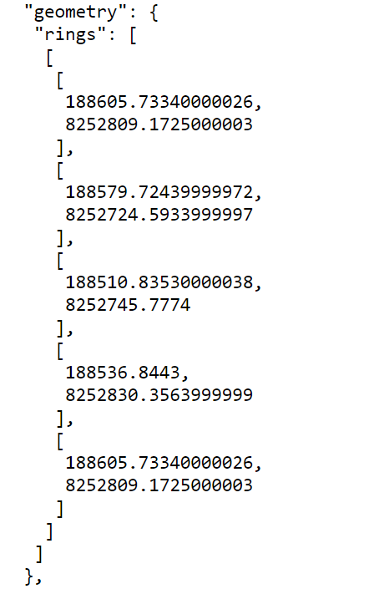
Estudo de Caso - Data Analytics
Representação polígonos GeoPortal
4 pontos no espeço na representação X, Y SIGAR 2000 UTM
Último ponto retorna ao ponto inicial, para fechar a o perímetro do polígono

Slide 58
Estudo de Caso - Data Analytics
Vantagens de agregar as informações do GeoPortal
Melhor qualidade na descrição do endereço do imóvel
Agregar informação do CEP, etc.
Informação sobre a área do lote
Possibilitar cruzar os dados com a base da Receita
Verificar base de cálculos ITPU/ITBI

Slide 59
Estudo de Caso - Data Analytics
Seria possível realizar uma análise automatizada?
todos terrenos registrados no SisGepat (censo)
Não se mostrou viável
Tentamos, mas muitas limitações/complexidades envolvidas

Slide 60
Estudo de Caso - Data Analytics
Limitações cruzamento de dados:
Nem todos os terrenos tinham coordenadas geométricas
estratégia de análise do endereço por similaridade complexa
Alguns terrenos públicos não tinham polígonos identificados no GeoPortal
Incompatibilidade entre coordenadas geométricas registradas no SisGepat e as características do polígono correspondente
1 terreno no SisGepat → +1 polígono no GeoPortal
1 polígono no GeoPortal → +1 terreno no SisGepat

Slide 61
Estudo de Caso - Data Analytics
Limitações relacionadas necessidade análises adicionais:
Conferir a área e o proprietário dos terrenos nos cartórios
Verificar visualmente casos de perda de valor econômico
→ perda total ou parcial do controle do bem
→ invasão de terras

Slide 62
Estudo de Caso - Data Analytics
Solução adotada
Amostragem

Slide 63
Estudo de Caso - Data Analytics
Como selecionar a amostra?
Proporcional ao valor monetário: maior peso imóveis de maior R$
Amostragem por Unidades Monetárias (AUM)
Curva ABC
Etc.

Slide 64
Estudo de Caso - Data Analytics
Como selecionar a amostra?
Hipótese 1: o valor econômico do bem tem relação direta com o valor registrado no Sistema Patrimonial
Hipótese 2: o valor econômico do bem não tem relação nenhuma com o valor registrado no Sistema Patrimonial

Slide 65
Estudo de Caso - Data Analytics
Como selecionar a amostra?
Análise dos dados

Slide 66
Estudo de Caso - Data Analytics
Como selecionar a amostra?
Análise dos dados

Slide 67
Estudo de Caso - Data Analytics
Como selecionar a amostra?
Análise dos dados

Slide 68
Estudo de Caso - Data Analytics
Como selecionar a amostra?
Análise dos dados

Slide 69
Estudo de Caso - Data Analytics
Como selecionar a amostra?
Análise dos dados

Slide 70
Estudo de Caso - Data Analytics
Como selecionar a amostra?
Análise é favorável à Hipótese 2
Hipótese 2: o valor econômico do bem não tem relação nenhuma com o valor registrado no Sistema Patrimonial

Slide 71
Estudo de Caso - Normas Contábeis
Norma contábil
Mensuração após o reconhecimento (IPSAS/NBC TSP 17 – Ativo Imobilizado)
Modelo de custo
Modelo de reavaliação
A entidade deve escolher o modelo de custo ou modelo de reavaliação” (IPSAS/NBC TSP 17 – Ativo Imobilizado)
escolha é discricionária?

Slide 72
Estudo de Caso - Normas Contábeis
Norma contábil
IPSAS 3 – Accounting Policies, Changes in Accounting Estimates and Errors:
A entidade deve utilizar de seu julgamento para aplicar políticas contábeis que resultem em informações que sejam:
Relevantes para as necessidades de tomada de decisão usuários
Confiáveis
Reflitam a substância econômica das transações
Neutras (livres de vieses), prudentes e completas em todos os aspectos materiais

Slide 73
Estudo de Caso - Data Analytics
Como selecionar a amostra?
Proporcional a área: maior peso imóveis de maior área
Amostragem proporcional à área

Slide 74
Estudo de Caso - Data Analytics
Como selecionar a amostra?
Hipótese 1: a área do imóvel (em m2) tem relação direta com a área do imóvel (em m2) registrada no Sistema Patrimonial
Hipótese 2: a área do imóvel (em m2) não tem relação nenhuma com a área do imóvel (em m2) registrada no Sistema Patrimonial

Slide 75
Estudo de Caso - Data Analytics
Como selecionar a amostra?
Análise dos dados
Exemplo de registro no SisGepat

Slide 76
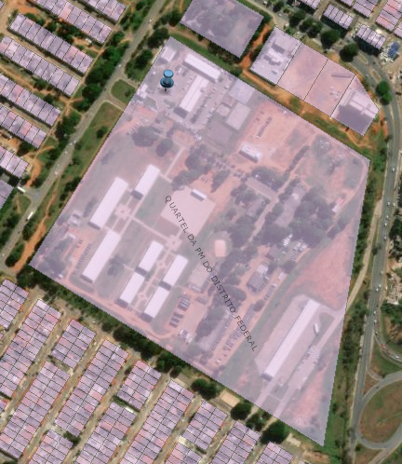
Estudo de Caso - Data Analytics
Como selecionar a amostra?
Análise dos dados
Polígono correspondente GeoPortal

Slide 77
Estudo de Caso - Data Analytics
SisGepat
GeoPortal (polígono correspondente)
Atributo do GeoPortal
(as vezes não preenchido)
Cálculo geométrico, em função da projeção e tamanho do polígono no espaço projetado (sempre passível de ser calculado)

Slide 78
Estudo de Caso - Data Analytics
Como selecionar a amostra?
Conclusão análise de dados:
os valores dos imóveis registrados no SisGepat não podem ser utilizado pode parâmetro para seleção da amostra
dados da área (m2) e da Região Administrativa (RA) são plausíveis
testes de controle

Slide 79
Estudo de Caso - Data Analytics
Como selecionar a amostra?
Modelo relacione área e localidade (Região Adm.) com valor econômico
Cooperação com a Secretaria de Economia do DF
solicitamos uma tabela do valor médio do m2 por Região Adm.

Slide 80
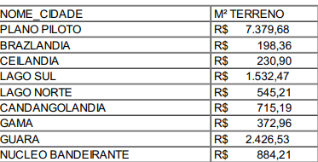
Estudo de Caso - Data Analytics
Como selecionar a amostra?
Relação localidade (Região Adm.) e valor econômico m2

Slide 81
Estudo de Caso - Data Analytics
Como selecionar a amostra?
Modelo linear simples
Consiste na multiplicação da área do imóvel pelo m2 médio da respectiva região
Capaz aproximar o valor econômico do bem

Slide 82
Estudo de Caso - Normas Contábeis
Norma contábil
Modelo de reavaliação (IPSAS 17 – Ativo Imobilizado)
46. Para alguns ativos do setor público, pode ser difícil estabelecer seu valor de mercado devido à ausência de transações de mercado para esses ativos.

Slide 83
Estudo de Caso - Normas Contábeis
Norma contábil
Modelo de reavaliação (IPSAS 17 – Ativo Imobilizado)
47. Se não houver evidências disponíveis para determinar o valor de mercado [...], o valor justo do item pode ser estabelecido por referência a outros itens com características semelhantes, em circunstâncias e localizações similares. Por exemplo, o valor justo de um terreno governamental desocupado que foi mantido por um longo período, durante o qual houve poucas transações, pode ser estimado por referência ao valor de mercado de terrenos com características e topografia semelhantes em uma localização similar [...].

Slide 84
Estudo de Caso - Data Analytics
Uma amostra ainda é necessária?
Basta aplicar o modelo na população de dados e considerar as divergências entre os resultados do modelo e da contabilidade como distorção?

Slide 85
Estudo de Caso - Data Analytics
Uma amostra ainda é necessária?
Não é possível assumir que todos os registros de área e localidade estejam corretos
pode haver erros na área ou na localidade
Verificações adicionais ainda necessárias
Confirmar área e a propriedade junto aos cartórios
Imóvel invadido
Etc.

Slide 86
Estudo de Caso - Data Analytics
Uma amostra ainda é necessária?
SIM!

Slide 87
Estudo de Caso - Data Analytics
Como selecionar a amostra?
Premissa: aplicar o modelo na população dos imóveis do SisGepat e criar uma nova métrica de valor monetário para fins de amostragem
Nova coluna com o valor monetário do imóvel calculado a partir do nosso modelo
O novo valor monetário guarda relação com o valor econômico do imóvel (proporcional ao valor do m2 e da localidade) e podemos aplicar uma amostragem proporcional ao novo valor monetário

Slide 88
Estudo de Caso - Data Analytics
Amostragem Estratificada
detectar a existência ou não de uma distorção relevante e material
estimar a distorção
não é possível com outras técnicas de amostragem como AUM
AUM: Amostragem por Unidades Monetárias

Slide 89
Estudo de Caso - Data Analytics
Amostragem Estratificada
divide-se o novo valor monetário (gerado pelo nosso modelo) em extratos
seleção aleatória de um número pré-definido de imóveis em cada estrato
Dessa forma, garantimos que a amostra será representativa do valor econômico dos bens!

Slide 90
Estudo de Caso - Data Analytics
Ferramenta Data Analytics: R
Linguagem de programação flexível
Ambiente iterativo/executar partes código/aprendizado incremental
Software surgiu no contexto de estatística
Free software/ larga comunidade desenvolvedora
Comandos simples executar tarefas complexas
Permite a criação de bibliotecas/pacotes para compartilhamento

Slide 91


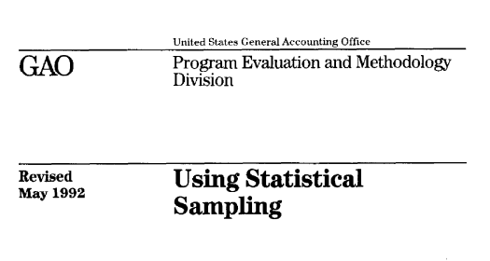
Estudo de Caso - Data Analytics
Implementamos fórmulas/metodologia de livros clássicos
1992
1978
1977

Slide 92
Estudo de Caso - Data Analytics
Ferramenta Data Analytics: R – Aplicativo p/ Amostragem
Desenvolvemos um aplicativo/pacote AuditSampling
Disponível no GitHub (ainda em fase de desenvolvimento)

Slide 93
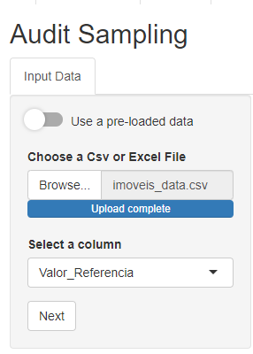
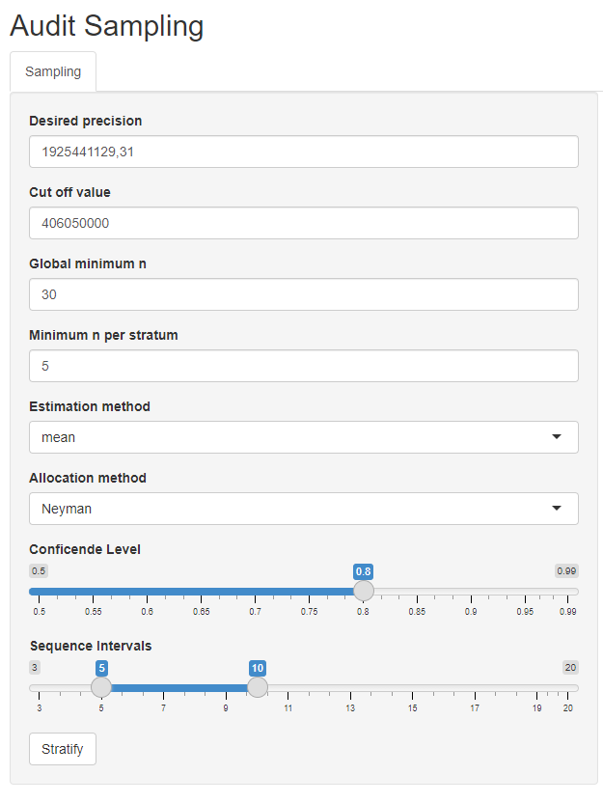
Estudo de Caso - Data Analytics
Ferramenta Data Analytics: R – Aplicativo p/ Amostragem

Slide 94
Estudo de Caso - Data Analytics
Ferramenta Data Analytics: R – Aplicativo p/ Amostragem

Slide 95
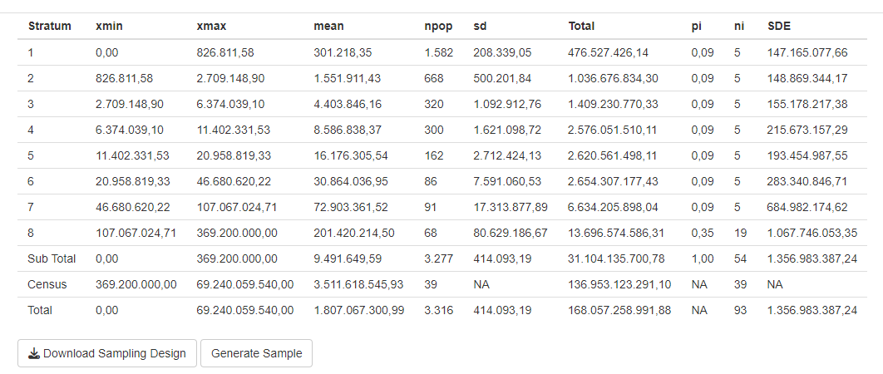
Estudo de Caso - Data Analytics
Ferramenta Data Analytics: R – Aplicativo p/ Amostragem
94

Slide 96

Estudo de Caso - Data Analytics
Ferramenta Data Analytics: R - Georreferenciamento
Base de dados georreferenciada do GeoPortal
Biblioteca Simple Features (“sf”) → georreferenciamento
Match do polígono nas coordenadas
Identificar a Região Administrativa correspondente
Verificar a área do projeto e a área do polígono
Acrescentamos colunas de informação às colunas do SisGepat

Slide 97
Estudo de Caso - Data Analytics
Ferramenta Data Analytics: R - Georreferenciamento
Pacote SF tem comandos para facilmente converter os pontos geométricos de um sistema para outro (basta informar o EPSG code)

Slide 98
Estudo de Caso - Data Analytics
Desafio
Visualização dos terrenos
→ última imagem de satélite do GeoPortal é de 2021
Solução
utilizamos os pontos dos polígonos e projetamos em API Google
imagem atualizada de 2024/2025

Slide 99
Estudo de Caso - Data Analytics
Resultados
Identificamos 91 polígonos do total de 94 da amostra
Solicitamos validação junto a Secretaria de Desenv. Urbano e Habitação (SEDUH)
Possível agregar informação útil (visualização) como em nível de atributos (área, endereço, região com maior fidedignidade)
Evidências auxiliaram no processo de decisão (se as contas refletiam ou não seu respectivo valor econômico) e ainda na estimativa da distorção

Slide 100
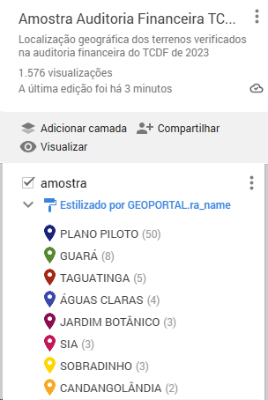
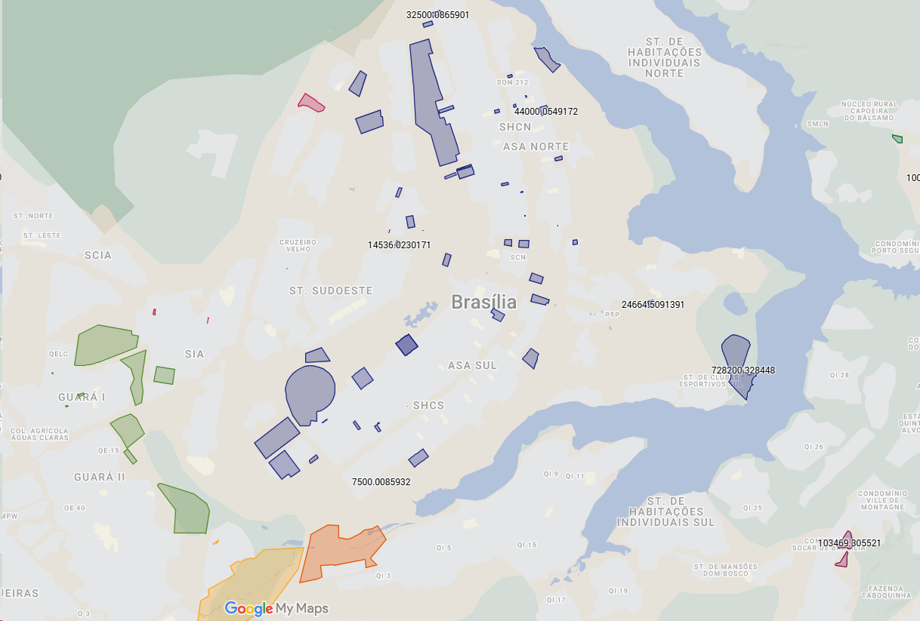
Estudo de Caso - Resultados
Resultados
https://www.google.com/maps/d/viewer?mid=14NaxdmT4M-EnGPX5BNxCeM3vryamXvI&ll=-15.827926110323265%2C-47.95957400000001&z=11

Slide 101
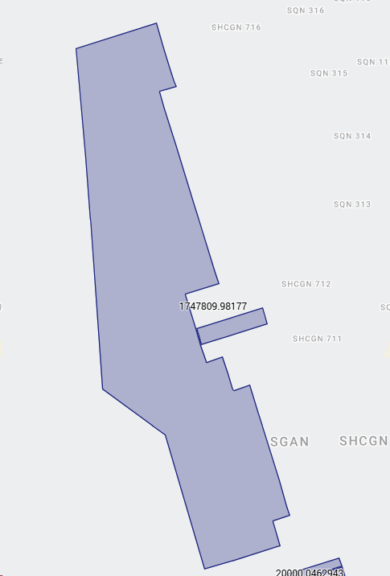
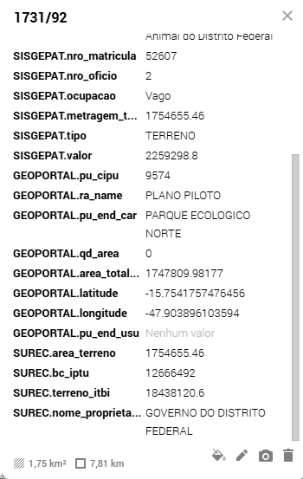
Estudo de Caso - Resultados
Resultados
https://www.google.com/maps/d/viewer?mid=14NaxdmT4M-EnGPX5BNxCeM3vryamXvI&ll=-15.827926110323265%2C-47.95957400000001&z=11

Slide 102
Estudo de Caso - Resultados
Resultados
Anexo Fotográfico Auditoria Financeira
Acesso em:
https://www2.tc.df.gov.br/consultas-e-servicos/consultas/
Processo: 00600-00013919/2023-90-e
Relatório de Auditoria (peça 84)
Anexo Fotográfico: ANEXO N°. II/2024 DIAFI (peça 86)

Slide 103
Estudo de Caso - Resultados
Resultados
Conjunto 94 imóveis da amostra representou uma área total de 75,6 milhões de m2 (7.560 hectares)
Contabilidade/sistema patrimonial
valor total: cerca de R$ 422 milhões
aproximadamente R$ 5,50 por m2
defasagem ao valor real dos imóveis

Slide 104
Estudo de Caso - Resultados
Resultados
75,6 milhões de m2 (7.560 hectares)
→ apenas 1 imóvel quase 60%: 45,2 milhões de m2 (4.520 hectares)
Não existia polígono traçado para esse imóvel no GeoPortal
Valor lançado na contabilidade:
→ 10 milhões R$ (menos de R$ 0,25 o m2 ou U$S 0,04)

Slide 105
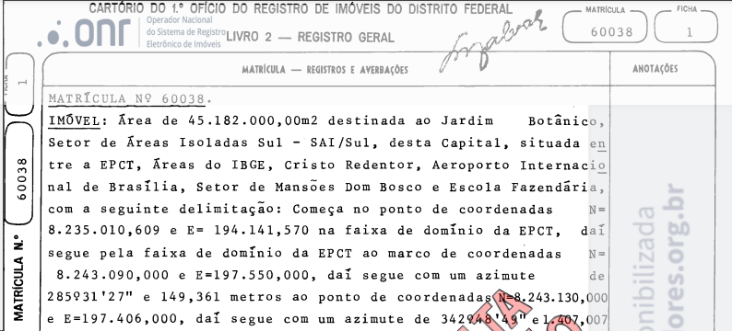
Estudo de Caso - Sustentabilidade
Vasta gleba de terra identificada

Slide 106
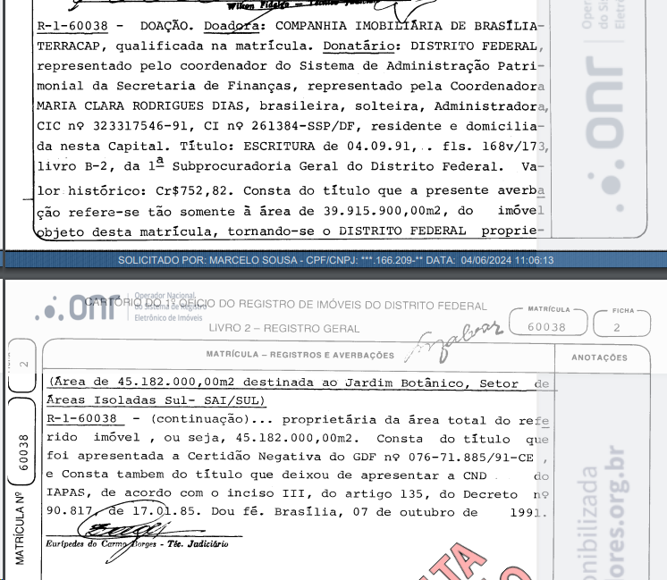
Estudo de Caso - Sustentabilidade
4.520 hectares
28 Parques Ibirapuera
+ 6.000 campos de futebol

Slide 107
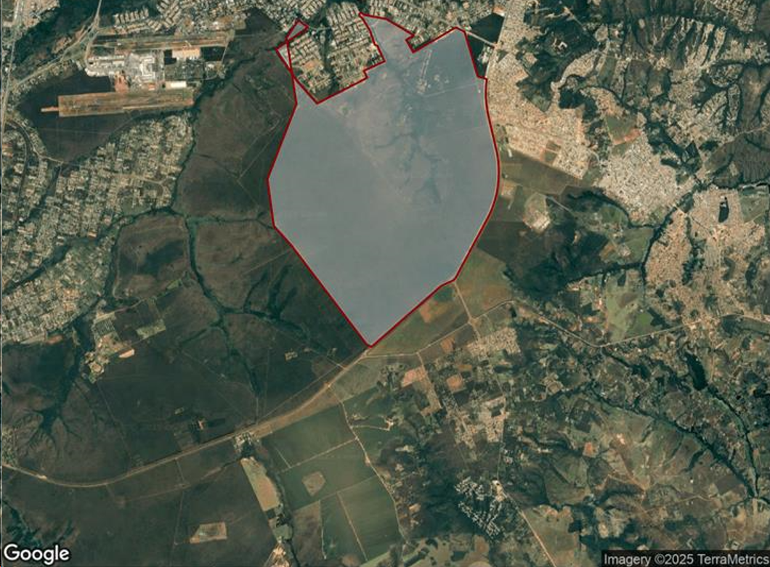
Estudo de Caso - Sustentabilidade
Vasta gleba de terra identificada

Slide 108
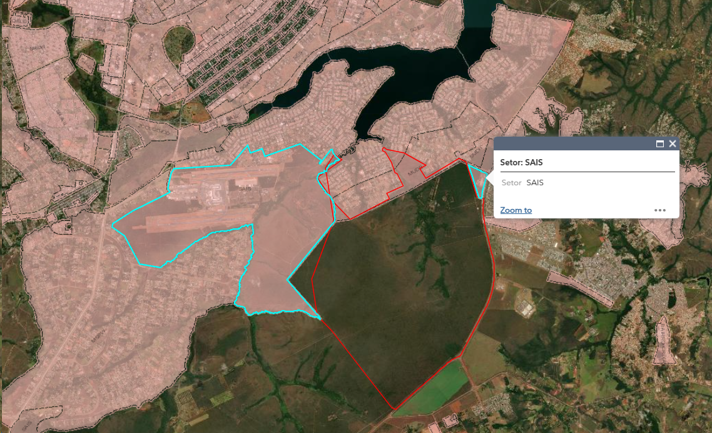
Estudo de Caso - Sustentabilidade
Vasta gleba de terra identificada
Não há polígono criado no GeoPortal para essa gleba de terra
Elaborei esse polígono (esboço) e projetei no GeoPortal

Slide 109
Estudo de Caso - Reflexões
Transparência/fidedignidade/sustentabilidade
Imóvel registrado em 10 milhões na contabilidade fica praticamente “oculto”(não ganha o destaque que merecia)
Imóvel também não está no radar da Seduh/GeoPortal
Como preservar/proteger imóveis públicos nesse contexto?

Slide 110
Reflexões
Contexto
Por um lado, o setor público tem uma série de órgãos promotores de sustentabilidade ambiental (como IBAMA, MAPA, FUNAI, etc.) com excelente domínio de negócio e uso de tecnologias avançadas. Por outro lado, a contabilidade ainda vista como um setor isolado cujas informações produzidas são raramente levadas em consideração na tomada de decisão e na implementação de políticas públicas (os gestores ainda preferem perguntar às áreas de negócio)
Questionamento
Como a contabilidade poderia melhorar a fidedignidade dos registros contábeis por meio da utilização de tecnologias e compartilhamento de conhecimento com as diversas áreas de negócio do Setor Público? Como aproximar/integrar área de negócio e a contabilidade?

Slide 111
Reflexões
Contexto
O estudo de caso demonstrou que áreas públicas relevantes e que deveriam estar sujeitas a políticas públicas de preservação, guarda e proteção não ganham destaque na contabilidade. Até o cidadão mais atento não seria capaz de compreender a riqueza patrimonial do Estado, apenas com a análise fria dos números, frequentemente subdimensionados.
Questionamento
A quem serve uma contabilidade não informativa? De que maneira a contabilidade deveria caminhar para aprimorar a transparência e melhor evidenciar as riquezas sociais geridas pelo Estado nos números apresentados em seus balanços?
f

Slide 112
Reflexões
Questionamento
De que maneira a contabilidade pública poderia servir de estímulo ao engajamento da sociedade civil na preservação do patrimônio público, sobretudo, áreas de preservação permanente, evitando a degradação ambiental, invasões de terras e mudanças climáticas?
D
Dd
D
D
d

Slide 113
Contato
Marcelo Magalhães Silva de Sousa
Auditor de Controle Externo – Tribunal de Conta do Distrito Federal
marcelomsousa@tc.df.gov.br
PPT, materiais, aplicativos R utilizados, códigos, etc. disponível em:
https://github.com/marcelosousa-utexas/CIGAR2025
Diogo dos Santos Coelho
Auditor de Controle Externo – Tribunal de Conta do Distrito Federal
diogo.coelho@tc.df.gov.br

